Slide 1

Trávicí soustava
VY_32_INOVACE_06-06
Ročník: | 5.
Vzdělávací oblast: | Člověk a jeho svět
Vzdělávací obor: | Přírodověda
Tematický okruh: | Člověk a jeho zdraví
Téma: | Trávicí soustava
Jméno autora: | Mgr. Dana Málková
Vytvořeno dne: | 26. března 2011
Metodický popis, (anotace): | Podpora výkladové hodiny - Trávicí soustava.

Slide 2
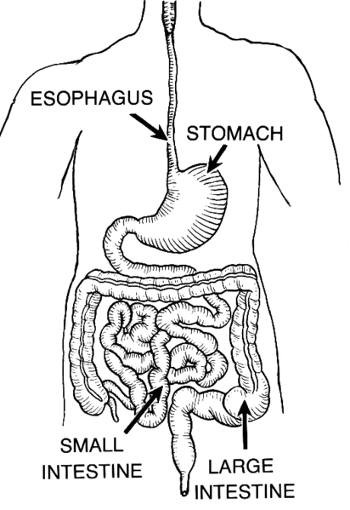
Trávicí soustava umožňuje zpracování potravy

Slide 3
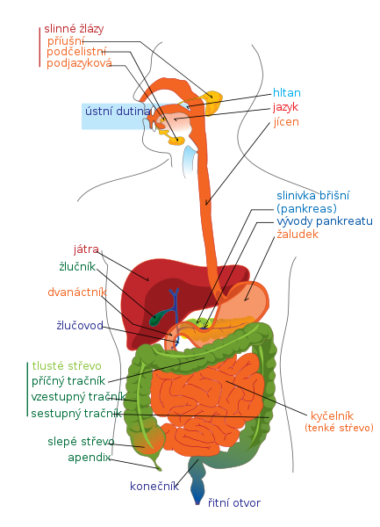
Trávicí soustavu tvoří:
Ústní dutina
Hltan
Jícen
Žaludek
Tenké střevo
Tlusté střevo
Konečník

Slide 4
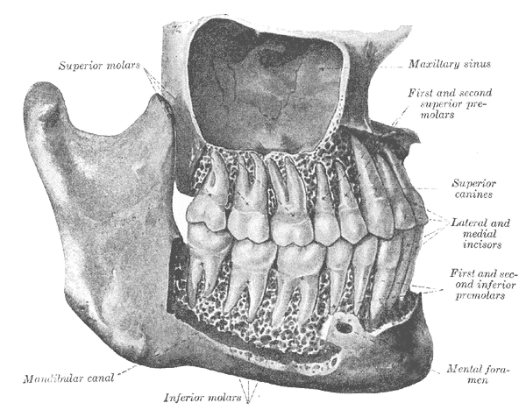
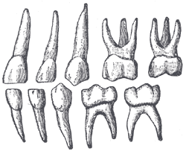
V ústní dutině potravu pomocí zubů a jazyka rozžvýkáme
Rozmělněná potrava se smísí se slinami a po spolknutí putuje hltanem a jícnem do žaludku

Slide 5
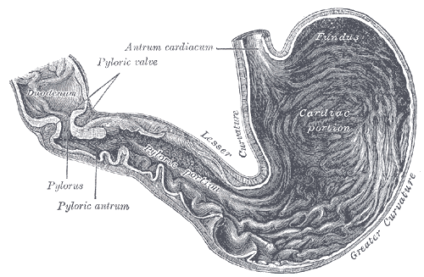
V žaludku se potrava pomocí žaludečních šťáv částečně rozloží a dále pokračuje do tenkého střeva

Slide 6
V tenkém střevu se potrava dále zpracovává za pomoci látek, které vylučují játra a slinivka
Z potravy se uvolňují živiny, které se stěnami tenkého střeva dostávají do krve
Tenké střevo

Slide 7
Nestrávené zbytky potravy putují dále do tlustého střeva
Zde se z nich vytváří stolice, která z těla odchází konečníkem
Tlusté střevo
Konečník

Slide 8
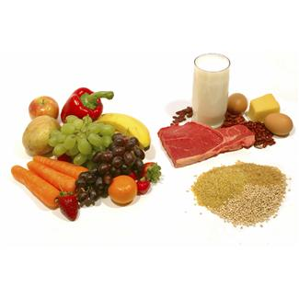
K životu potřebuje člověk zdravou a vyváženou stravu rostlinného i živočišného původu

Slide 9
Vyvážená strava obsahuje všechny složky potravy:
bílkoviny
vitamíny
minerální látky
tuky
cukry
dostatečné množství vody

Slide 10
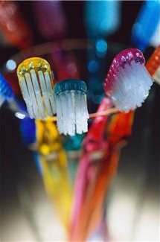
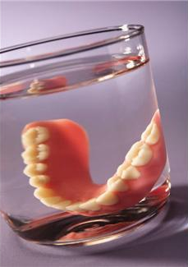
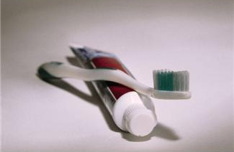
Abychom mohli dobře rozžvýkat potravu, potřebujeme zdravé a silné zuby
Proto se o ně pravidelně a dobře staráme
Zuby si čistíme zubním kartáčkem minimálně 2x denně, ráno a večer
2x ročně chodíme na preventivní prohlídky ke svému zubaři

Slide 11
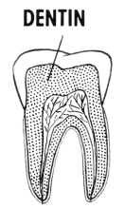
Dětem vyroste 20 mléčných zubů
Ty jsou kolem 6. roku života vyměněny za stálý chrup, který má 32 zubů – ty už po poškození nikdy nedorostou ani se nezahojí
Proto je péče o ně velmi důležitá, jen čistý zub se nekazí!!!
sklovina
zubovina
nervy
krevní vlásečnice

Slide 12
MATYÁŠEK, CSC., RNDr. Jiří; ŠTIKOVÁ, Mgr. Věra; TRNA, CSC., Doc. RNDr. Josef. Přírodověda 5 : učebnice pro 5. ročník základní školy Člověk a jeho svět. 1. Brno : Nová škola s.r.o., 2006. 88 s.
File:Alimentary Canal %28PSF%29.png?uselang=cs. In Wikipedia : the free encyclopedia [online]. St. Petersburg (Florida) : Wikipedia Foundation, [cit. 2011-03-26]. Dostupné z WWW: <http://commons.wikimedia.org/wiki/File:Alimentary_Canal_%28PSF%29.png?uselang=cs>.
Soubor:Digestive system diagram cs.svg. In Wikipedia : the free encyclopedia [online]. St. Petersburg (Florida) : Wikipedia Foundation, [cit. 2011-03-26]. Dostupné z WWW: <http://cs.wikipedia.org/wiki/Soubor:Digestive_system_diagram_cs.svg>.
Soubor:Gray1050.png. In Wikipedia : the free encyclopedia [online]. St. Petersburg (Florida) : Wikipedia Foundation, [cit. 2011-03-26]. Dostupné z WWW: <http://cs.wikipedia.org/wiki/Soubor:Gray1050.png>.
Soubor:Gray1003.png. In Wikipedia : the free encyclopedia [online]. St. Petersburg (Florida) : Wikipedia Foundation, [cit. 2011-03-26]. Dostupné z WWW: <http://cs.wikipedia.org/wiki/Soubor:Gray1003.png>.
Soubor:Gray1004.png. In Wikipedia : the free encyclopedia [online]. St. Petersburg (Florida) : Wikipedia Foundation, [cit. 2011-03-26]. Dostupné z WWW: <http://cs.wikipedia.org/wiki/Soubor:Gray1004.png>.
Soubor:Dentin %28PSF%29.png. In Wikipedia : the free encyclopedia [online]. St. Petersburg (Florida) : Wikipedia Foundation, [cit. 2011-03-26]. Dostupné z WWW: <http://cs.wikipedia.org/wiki/Soubor:Dentin_%28PSF%29.png>.
Soubor:Illu stomach.jpg. In Wikipedia : the free encyclopedia [online]. St. Petersburg (Florida) : Wikipedia Foundation, [cit. 2011-03-26]. Dostupné z WWW: <http://cs.wikipedia.org/wiki/Soubor:Illu_stomach.jpg>.
Použité obrázky: www.office.microsoft.com [online]. c2011 [cit. 2011-03-26].

